Slide 1
第二次阶段性评审
第14组

Slide 2
目录
1、基线需求阶段问题回顾
2、升级需求A的状态模型及业务流程分析

Slide 3
基线需求阶段问题回顾
问题1：SPA与JSP混合部署，前后端职责混乱
在基线需求阶段，卖家端使用基于Vue的SPA页面，买家端使用JSP服务端渲染，部署时混合部署，职责混乱。针对这个问题，在升级需求A需求分析与设计阶段，我决定彻底前后端分离，后端项目视图层只包含RestAPI接口。
至于前端形态，我仍保持买家端与卖家端分开设计、单独编写前端工程的理念，将两者分离，这样可以使得两者的权限与功能更加清晰，避免业务逻辑相互耦合，同时提高项目整体安全性。
部署时，买家端、卖家端两套页面，分别放到nginx服务器（作为前端项目的容器）的/seller、/buyer两个路径下，通过nginx代理访问后端API及静态资源。

Slide 4
问题2：后端项目未按照功能分包，业务逻辑高度耦合
在基线需求阶段，架构设计有误，未按照功能对代码进行分包，导致“口令码”这一业务功能与“商品”、“意向”高度耦合。在升级需求A阶段，口令码失效。经过判断，遗留项目几乎不具备进一步开发的价值（意向功能绑定口令码，商品又绑定意向）。
因此，在升级需求A阶段，决定对后端项目进行重写。按照account、category、goods、intention、history进行分包，每个包下面再分为具体的entity、enums、repository、service、controller、dto等具体组件。

Slide 5
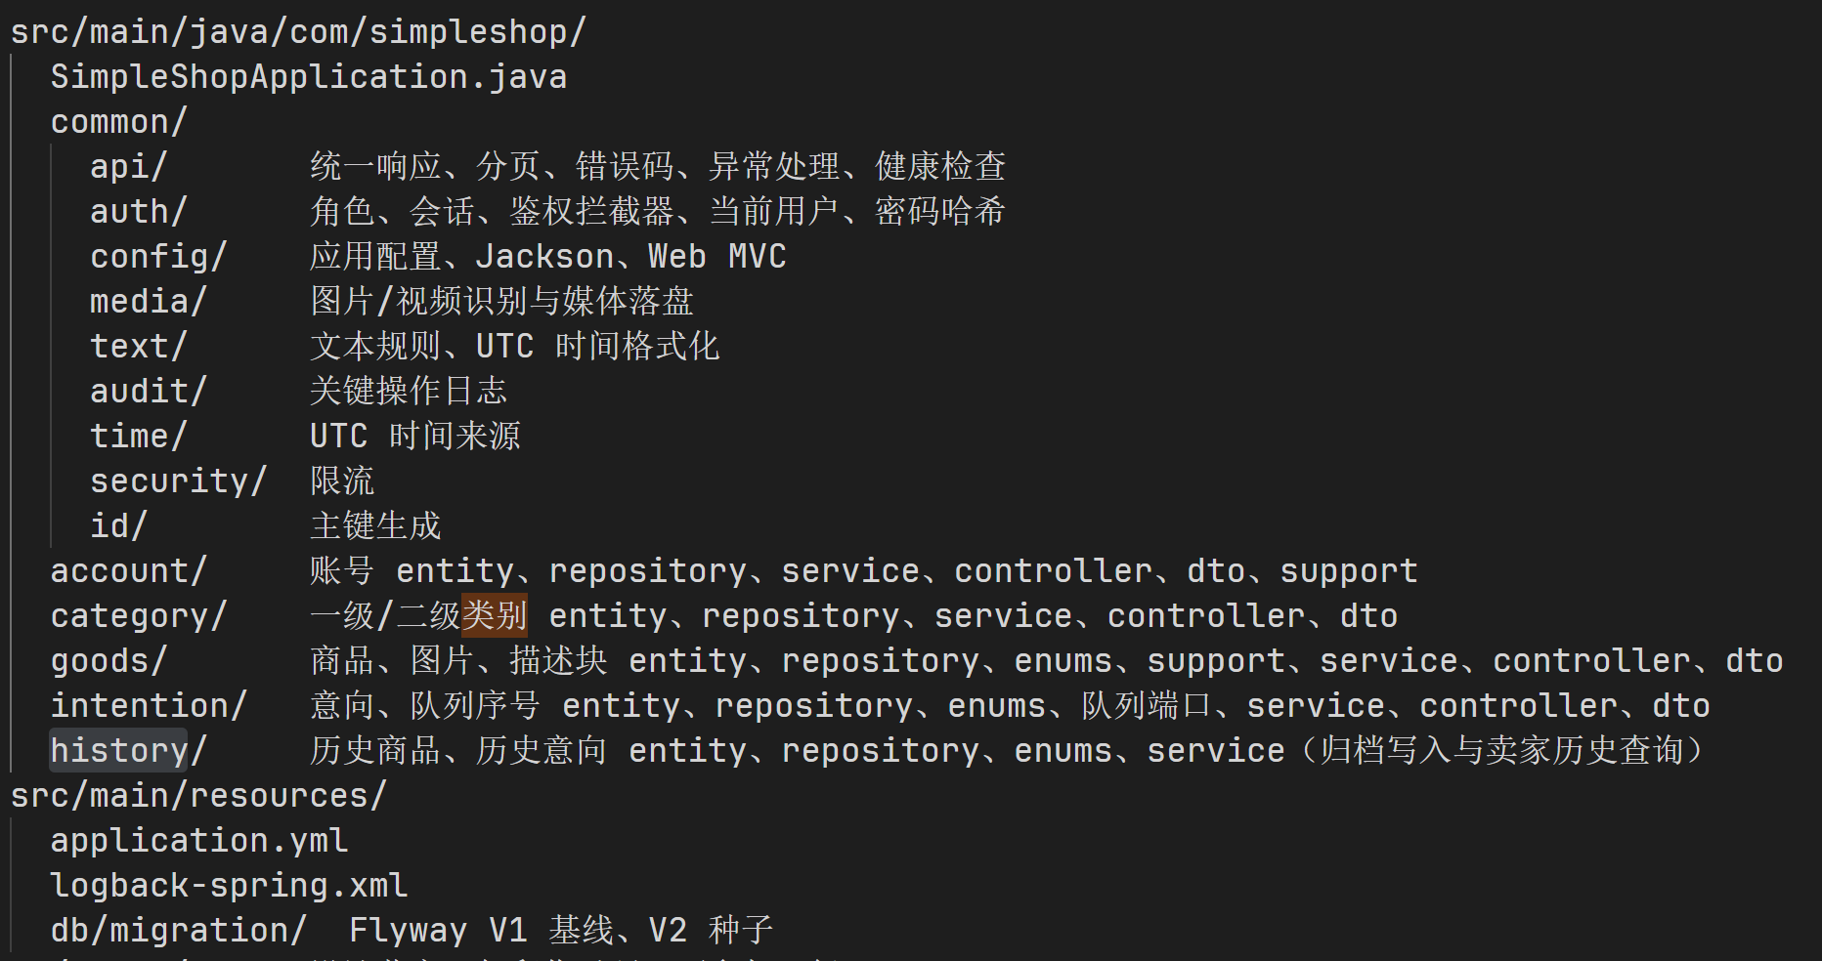
项目结构提前预告

Slide 6
升级需求A的需求分析
需求澄清中的两个易混淆概念：交易成功下架、手动设置库存为0（都表现为库存为0触发商品状态转换）
交易成功下架
商品原库存为1，出现一次交易成功，商品库存自动扣减到0时
商品进入历史归档（终态），不可再次上架。
手动设置库存为0
商品在售期间，卖家手动将商品的库存调至0
商品进入下架状态（非终态），卖家可以修改库存为>=1的整数，修改后商品恢复上架。

Slide 7
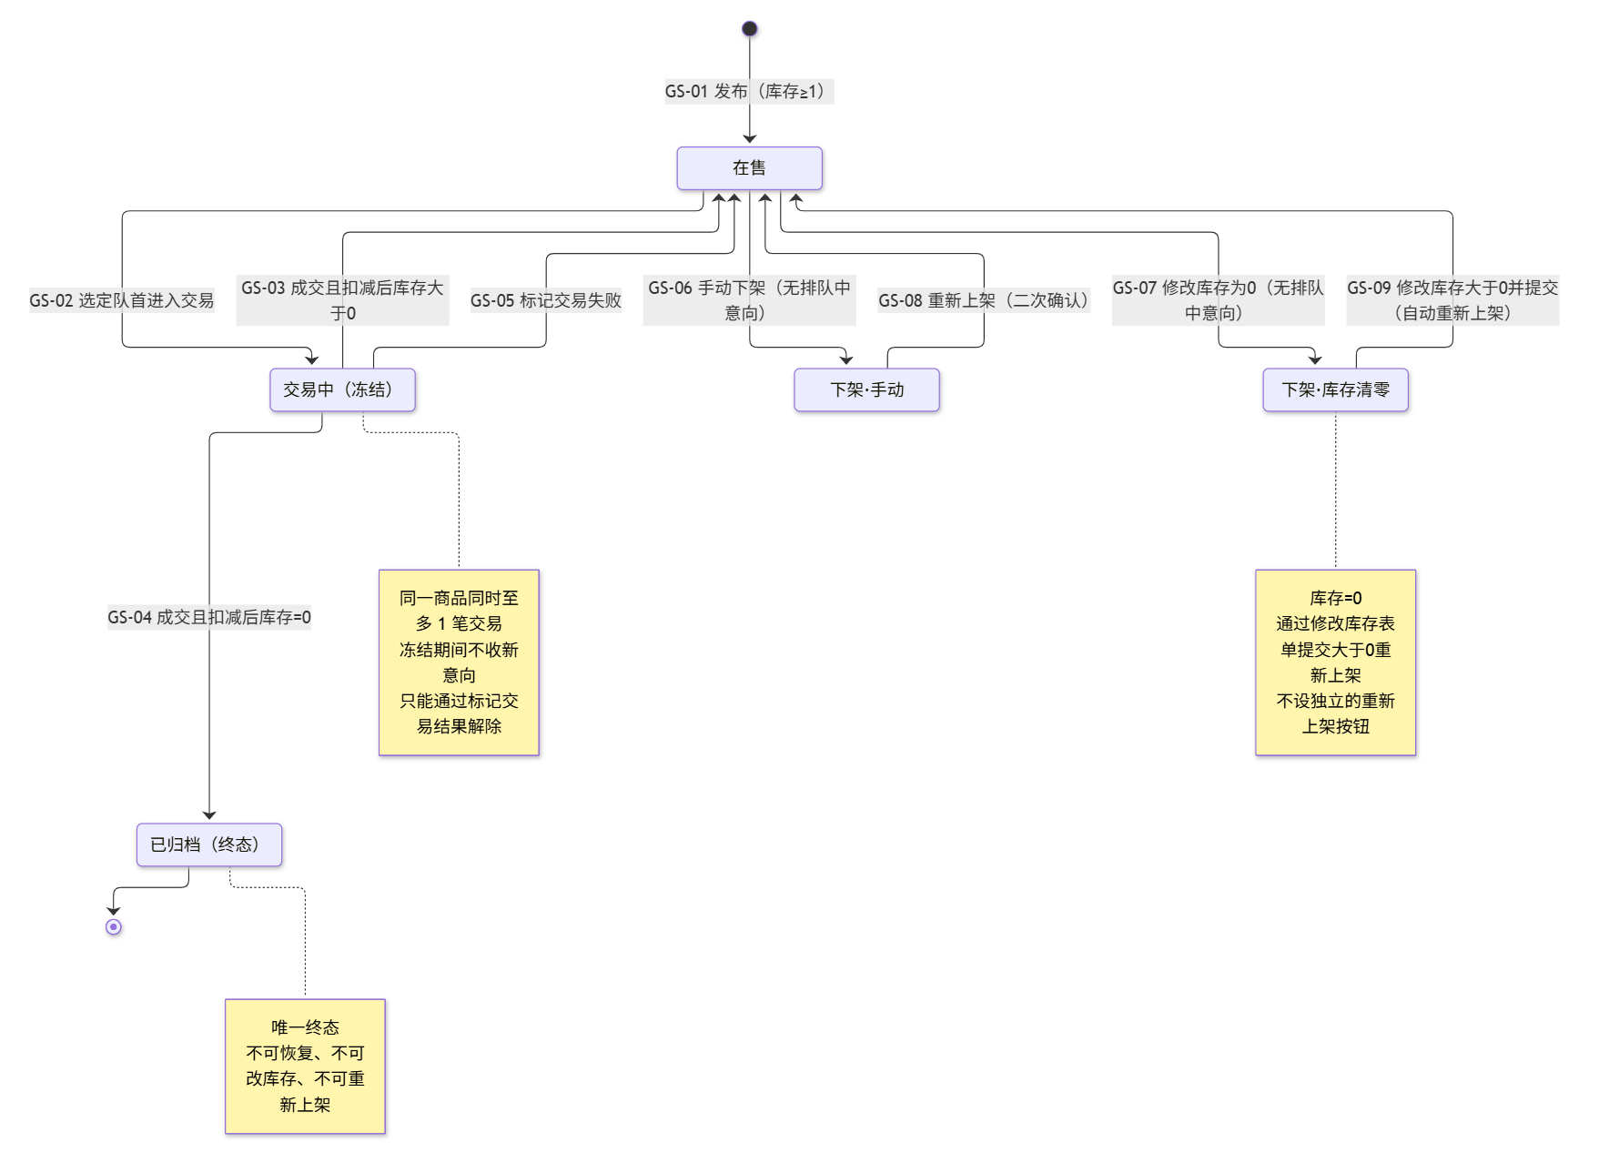
挑战需求A：多商品，加入库存，每个商品独立意向队列，同一商品同时最多存在一笔交易。

Slide 8
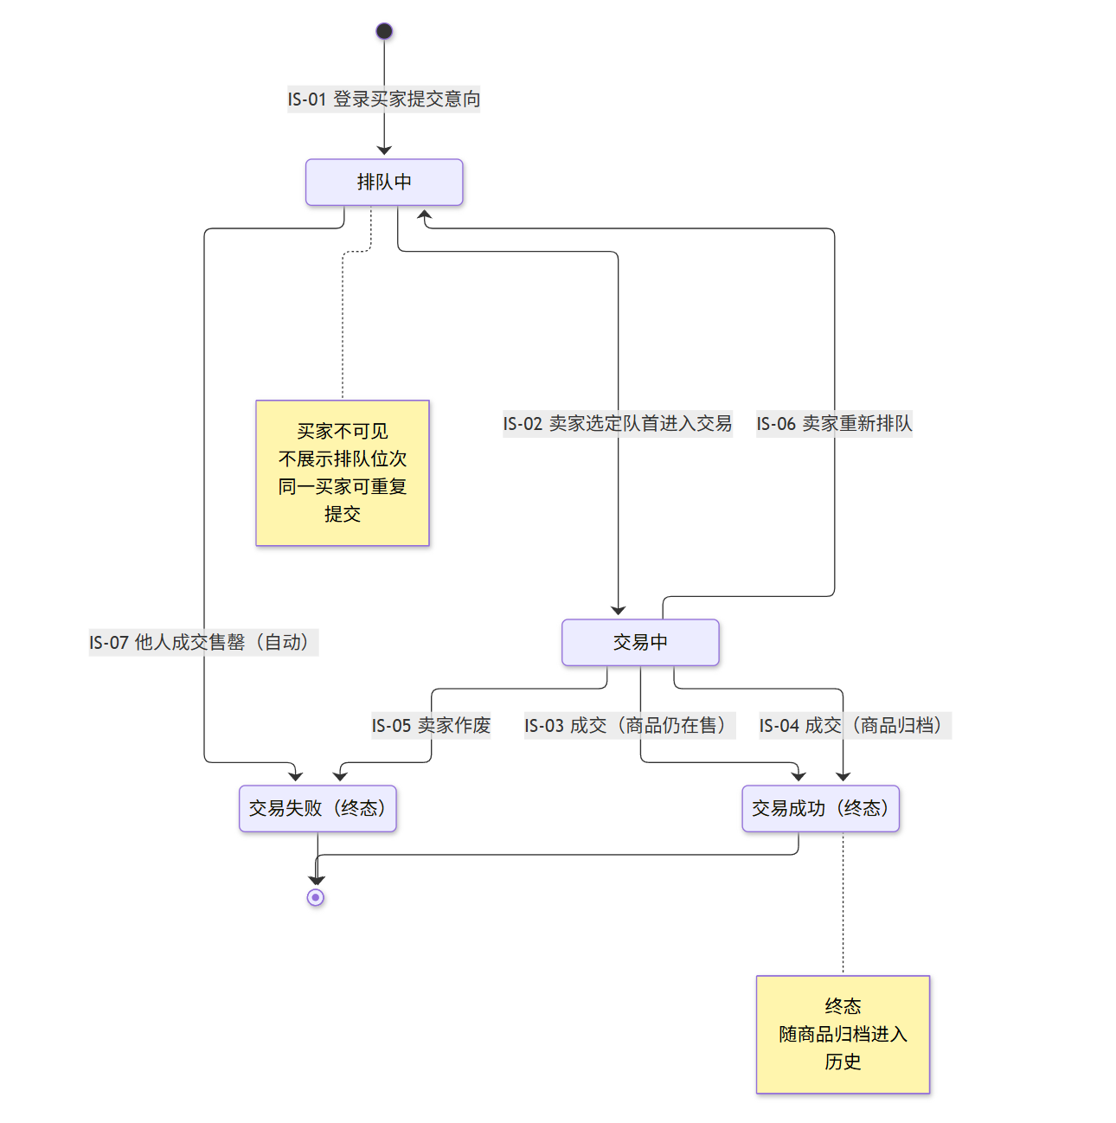
再说一下意向这个实体。升级需求A中意向的状态被大幅简化，因为卖家对于交易中意向的裁决只有成功、失败、重新排队三种操作。且买家对自己的意向无法进行任何操作，提交时也不用填写任何字段，查询时只能查到自己终态的意向。

Slide 9
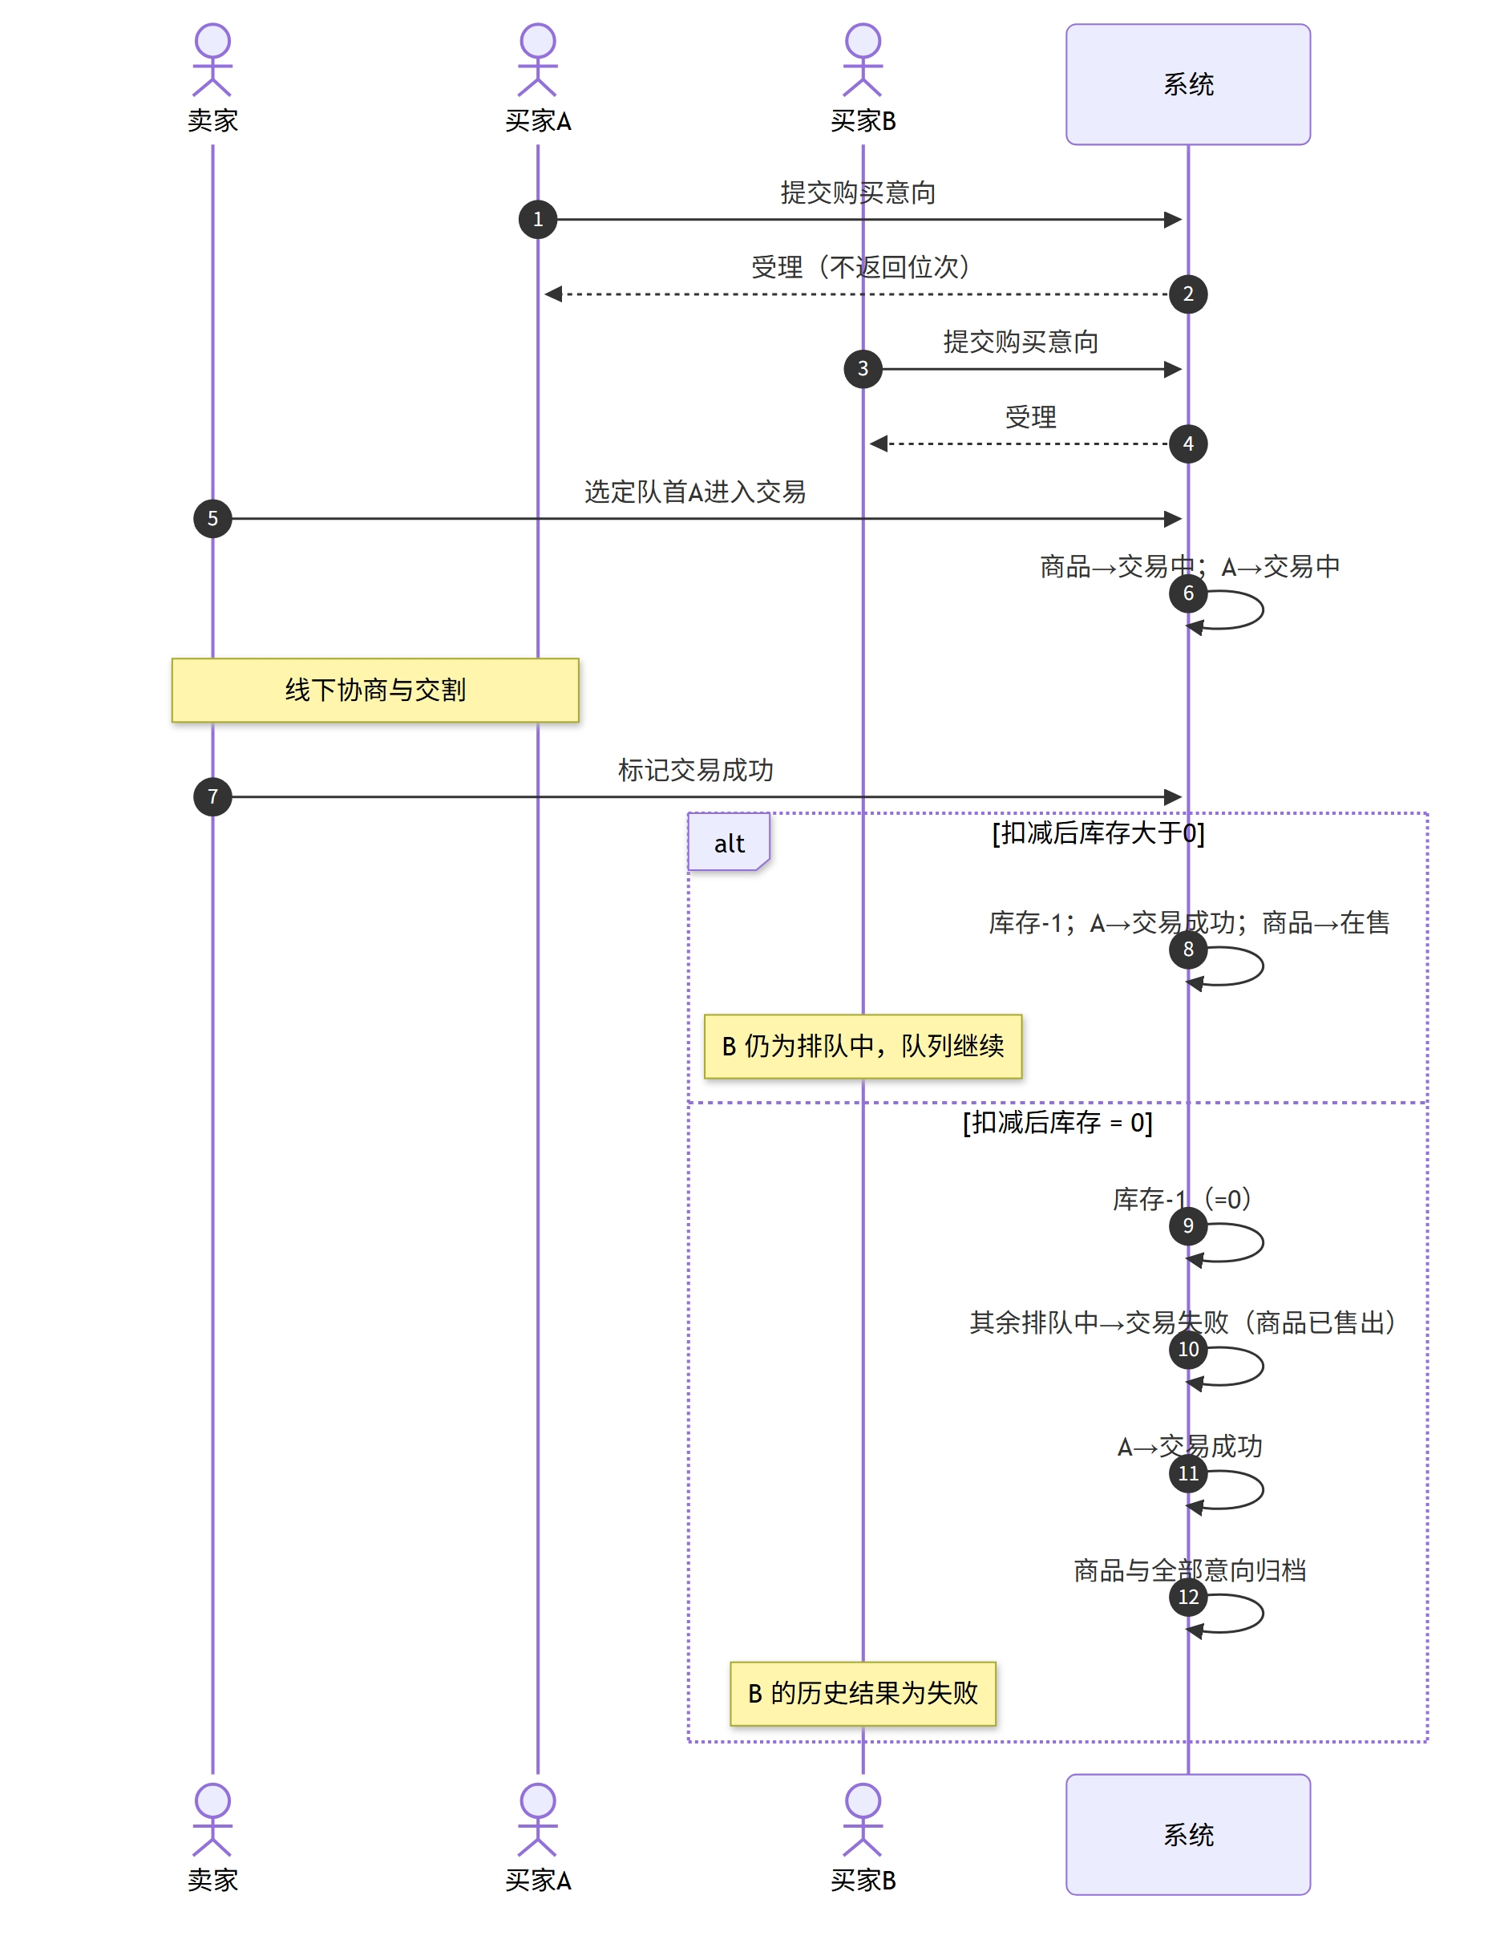
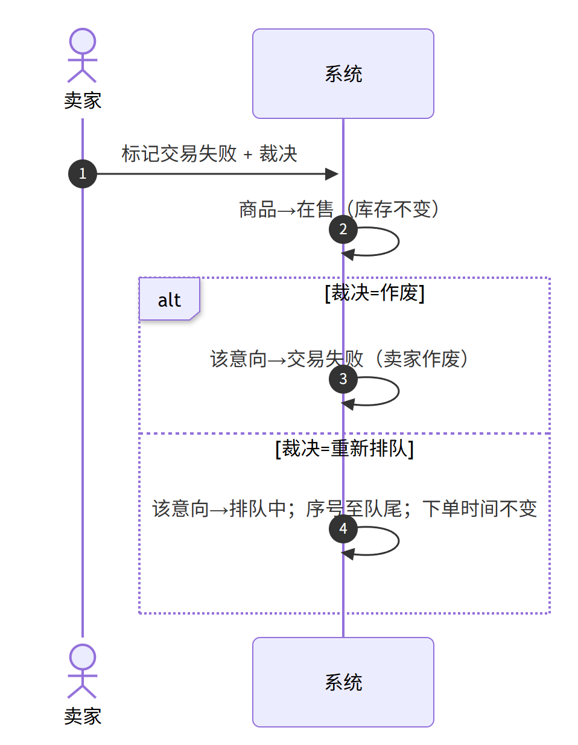
整个交易过程发生在系统外，在系统中对买家不可见。买家无法查到自己的非终态意向。

Slide 10
一级分类与二级分类
一级分类
二级分类
二级分类
二级分类
删除二级分类必须删除名下所有商品。由于商品没有删除操作，应该将这些商品改挂到其他类别下。
类别操作只有删除、新建、重命名。
商品（必须挂到二级分类下）

Slide 11
买家账号
在我的设计中，由于买家前端的入口就与卖家不一样，买家账号与卖家账号从后端数据库层到前端全部相互独立，互不干扰。
这么设计有一个优势，两者没有权限交叉，买家完全可以注册一个与卖家用户名相同的账号，且不构成权限越界（该账号只能在买家前端使用，用买家账号是登不上卖家前端的）。
需求里明确限制：买家注册后账号不可改，买家账号靠用户名去重，因此本期不做买家信息修改。只有卖家可以修改自己账号的密码。

Slide 12
归档与历史查询
商品进入终态、意向进入终态触发归档，此时商品进入历史商品、意向进入历史意向，买家能查询到自己的历史意向。
我设计的归档将快照保存一些引用字段。例如，商品进入终态，它的一级分类、二级分类将快照保存（不然已归档的历史商品还在引用二级分类）。
查询方 | 入口 | 数据来源 | 内容
卖家 | 历史记录页（已下架/已归档）→ 商品详情 | 当前表下架商品 + 历史商品表；当前意向表 + 历史意向表 | 商品信息、类别快照、成交结果、意向购买人列表
卖家 | 用户管理 → 客户详情 | 当前意向表终态 + 历史意向表 | 用户名、电话、默认交易地点、注册时间、购买历史
买家 | 历史记录页 | 当前意向表终态 + 历史意向表 | 商品名、下单时间、交易结果、交易时间

Slide 13
富媒体实现
需求中没有排版、字体、链接等特殊元素这些要求。要存储的富媒体仅包含图片、视频、文本（混合排列）。因此采用分块存储方式。
但在富媒体编辑器的设计中，卖家仍使用类似于文本编辑器的操作来填写商品描述，这个数据结构在用户那里是不可见的。
id：xxx
类型：文本
内容：abc
id：xxx
类型：图片
内容：<链接>
id：xxx
类型：视频
内容：<链接>
id：xxx
类型：文本
内容：efg

Slide 14
需求分析与产品 Backlog
汇报人：方奕杰

Slide 15
本阶段工作总览（迭代一：需求分析）
本阶段（10/15–10/22）我负责挑战需求A的需求分析，产出产品Backlog。
四个动作：整理澄清口径 → 需求审查 → 变更影响分析 → 拆成20条Backlog。
需求方给的原文只有8条（A.1商品管理5条、A.2客户升级3条），要拆成多条可开发、可验收的条目。
成果物：升级需求A-产品Backlog —— 20条需求、4个域、每条6个字段。

Slide 16
第一步：把散落的澄清问答整理成可查口径
需求澄清阶段的多个问答，分散在群聊记录和别人组的整理稿里，直接引用容易拿错版本。
按需求条目重新编号组织（A.1.1-1、A.2.1-2……），一条需求对应若干条澄清结论。
明确标注来源属二手转述，引用前须与原文核对——不把转述当原文用。
效果：同一个问题只有一种口径，谁问都能对到同一条。

Slide 17
第二步：需求审查 —— 三条线交叉比对
比对方式：需求原文 ↔ 助理澄清 ↔ 团队人工分析结论，并回查基线规格书。
结果：2处真矛盾、1处空白、4处模糊。
真矛盾举例：成交后商品回不回在售——澄清#20说「不回，要手动重新上架」，#25说「会，库存还有就继续在售」，两句直接冲突。
空白举例：按一级类别筛选时，要不要把二级类别下的商品一起带出来，需求没写。
4处模糊：主图算不算在那8张图集里、改挂类别的按钮放在哪等。

Slide 18
大模型初判 → 人工回查：两处误判被纠正
大模型初步审查时把两处判为疑点：①卖完最后一件、队列里剩下的人怎么办（挑战A里没写，判为空白）；②队列有人不许下架（判为与澄清#17冲突）。
我提醒大模型：基线规格书里应该已有规定，请回查原文核对。回查后确认两处都早有明文——BR-03规定成交时先清其余意向、再置本次成功、最后下架；BR-09本就规定手动下架仅限队列为空。
两处初判均不成立，撤回，按基线执行。
结论：大模型的输出必须回查基线原文核对；挑战A是增量包，没被推翻的基线继续有效。

Slide 19
第三步：变更影响分析 —— 逐章对账
把挑战A对基线13章规格书的冲击逐章列出，标注改动点与负责人。
整章作废1章：第7章口令码专题（口令码机制整体废弃）。
要重写4章：第5章买家端、第10章页面级、第11章接口、第13章验收。
要大改5章：第3章设计约束、第4章状态模型、第6章卖家端、第8章业务规则、第9章数据字典。
中等修改2章：第2章项目概述、第12章非功能需求。
作用：与基线需求文档逐章对比，避免改漏或改重。

Slide 20
两个关键判断
需要补一条需求。核对时注意到：原19条里「商品列表」是买家看的，卖家自己发布了哪些商品、从哪进单件操作没有条目承载；人工分析第16条又写明卖家导航第一项就是商品管理页，不补这个页面就没人负责。所以让大模型补了第20条，并给出验收标准。
每条需求需要标注出处。只写结论不写出处，日后想查某一条为什么这样定，就得回头翻群聊记录；标了编号，随时能指到依据。
例：发布商品 A.1-1/A.1-2/A.1-3/A.1-5；商品管理 A.1-1＋分析§16＋基线FR-04升级；我的历史 A.2-2＋澄清Q6。

Slide 21
成果物：产品 Backlog（20 条）
需求原文8条 → 拆成20条可执行条目，按4个域分组。
商品9条：发布商品、商品列表、商品搜索、商品详情、类别管理、库存与售罄、手动下架与重新上架、补货恢复、商品管理。
账号3条：买家注册、买家登录、我的历史。
交易3条：提交意向、交易裁决、队列与重新排队。
商家后台5条：客户列表、客户购买历史、历史商品与意向名单、卖家登录、卖家改密。
每条6个字段：ID、名称、优先级、预计工时、演示方式、备注。合计约196小时，P1 11条 / P2 8条 / P3 1条。

